Slide 1

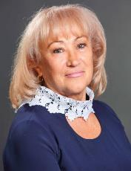
ЕКСПРЕС ПОВІДОМЛЕННЯ
«Особливості реалізації освітнього напряму «Дитина в сенсорно-пізнавальному просторі» за Освітньою програмою для дітей від 2 до 7 років «Дитина»: змістові акценти»
Засідання міської школи
молодого майстра «Творення»
(молоді вихователі : ІІІ-й рік роботи)
Дата проведення – 14.11.2024 року
Спікер - консультант КУ «ЦПРПП ВМР»
Лариса Бондарчук

Slide 2

діти цифрової ери, які вирізняються інтелектуальною та емоційною своєрідністю
Покол́іння А́льфа (англ. Generation Alpha, скорочено Gen Alpha) — термін, що застосовується відносно людей, які народились приблизно між початком-серединою 2010-х років та серединою 2020-х років. Відповідає теорії поколінь, створеній Нілом Гоувом та Вільямом Штраусом

Slide 3
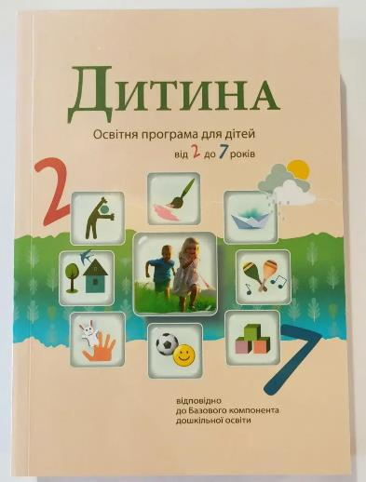
Освітня програма для дітей від 2 до 7 років «Дитина»
(нова редакція 2020 року)
розкриває нову філософію педагогічної діяльності, у якій педагог – мотиватор особистісного розвитку дитини, а не хранитель стереотипів минувщини.

Slide 4
У ОсвітнІЙ програмІ окреслено три напрями освітньої роботи:
Питання сенсорного розвитку дітей: орієнтування у кольорах, запахах, звуках тощо
Розміщення предметів у просторі та часі, розрізнення їх за величиною, формою, масою та іншими якісними ознаками
Робота з множинами: порівняння множин за кількістю елементів, визначення потужності множин, використання порядкових числівників; числа і властивості натурального ряду чисел; дії з числами

Slide 5
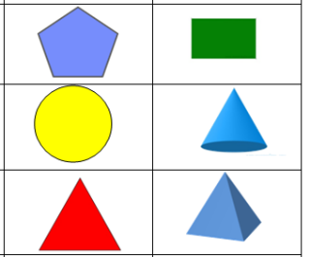
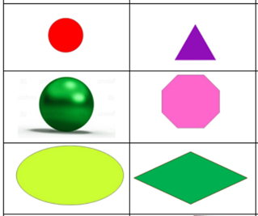
ГЕОМЕТРИЧНИЙ МАТЕРІАЛ
За допомогою геометричних фігур, які виступають еталонами форми, та за умови вмілого керівництва, діти вправляються у дослідженні предметів навколишньої дійсності, здобувають знання про найбільш характерні їхні ознаки та властивості.

Slide 6
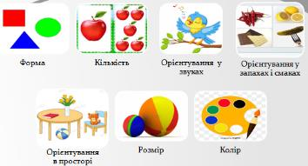
Назва розділу Програми –
«Дитина в сенсорно-пізнавальному просторі» - не випадковА
Сенсорне виховання спрямоване на те, щоб навчити дітей точно і повно сприймати предмети, їх різноманітні якості та відношення (колір, форму, величину, розташування у просторі, висоту звуків тощо)

Slide 7

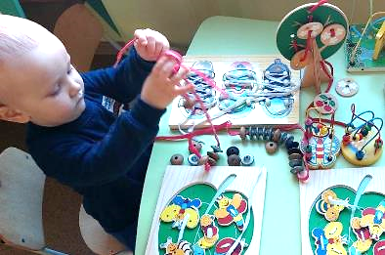
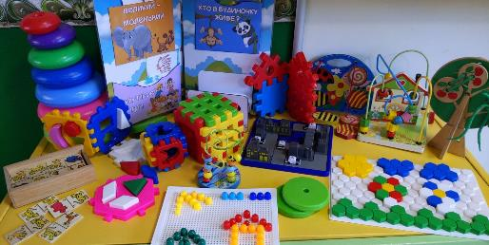
Перша молодша група «Крихітки» (3-й рік життя)
Використовуйте різні життєві ситуації впродовж дня, дидактичні ігри та вправи, рухливі ігри, елементарні доручення, спілкування, розглядання ілюстрацій в книжках, спостереження, гігієнічні процедури, процес споживання їжі тощо.
сенсорно-пізнавальний розвиток дітей раннього віку

Slide 8
Перша молодша група «Крихітки» (3-й рік життя)
(множини, кількості, форми предметів, геометричних фігур, величини, простору, часу) - а розглядаються одночасно
Завдання формування елементарних математичних уявлень у дітей цього віку чітко не розподіляються за напрямами елементарної математики

Slide 9
Перша молодша група «Крихітки» (3-й рік життя)
- колір, кількість, величину, положення предметів у просторі
(на, над, під, поруч, високо, низько)
Рекомендовано у спілкуванні з дітьми постійно використовувати терміни:
- просторові напрямки (вперед-назад, вгору-вниз)
- часові відрізки (день-ніч, сьогодні-завтра, зараз-потім та ін.)

Slide 10
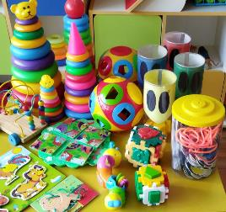
Друга молодша група «Малята» (4-й рік життя)
Основне завдання педагога протягом року:
повторення та систематизація наявних у дітей сенсорних і математичних уявлень

Slide 11

Друга молодша група «Малята» (4-й рік життя)
Для засвоєння геометричного матеріалу:
створити умови для простого маніпулювання
забезпечувати чуттєве пізнання
використовувати для формування лічильної діяльності дітей
вправляти у порівнянні предметів

Slide 12
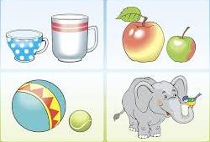
Друга молодша група «Малята» (4-й рік життя)
Порівняння предметів за величиною і масою
Пізнання якісних і кількісних відношень буде успішним і відбуватиметься швидше, якщо діти засвоюватимуть протилежні парні ознаки
(великий-маленький, високий-низький, довгий-короткий)

Slide 13
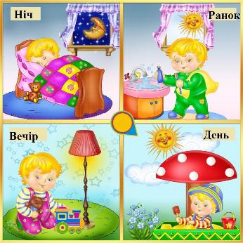
Друга молодша група «Малята» (4-й рік життя)
Орієнтування дітей у часі та формування часових уявлень
постійне звернення до досвіду дітей щодо їх зайнятості у певні часові проміжки
використання з метою унаочнення ілюстративного матеріалу із зображенням дітей і дорослих та їхньої зайнятості впродовж доби

Slide 14


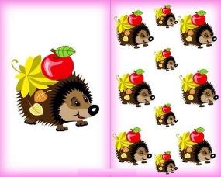
Друга молодша група «Малята» (4-й рік життя)
Формування уявлень дітей про множину предметів
доцільно здійснювати на основі практичних дій щодо групування їх за якісною ознакою.
При сприйманні дітьми кількісних відношень вправляйте у використанні термінів «один-багато», що означають протилежні за змістом кількості.

Slide 15
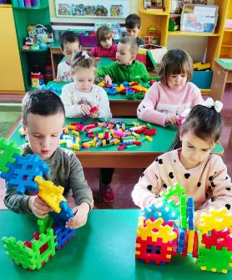
Середня група «Чомусики»
(5-й рік життя)
Дитина п'ятого року життя володіє багатьма вміннями орієнтування в довкіллі. Впродовж року основним завданням педагога є повторення та систематизація сенсорних і математичних уявлень дітей.

Slide 16
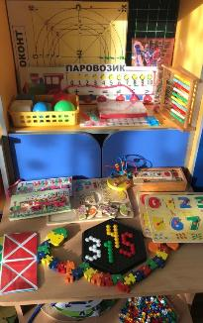
Середня група «Чомусики»
(5-й рік життя)
З метою засвоєння дітьми геометричного матеріалу потрібно:
1. Створити умови для практичного їх розрізнення із словесним поясненням:
- квадрат червоного кольору;
- у квадрата чотири сторони, вони однакової довжини і т.д.
2. Об'ємні та площинні геометричні фігури слід використовувати у роботі з формування лічильної діяльності дітей, орієнтування у просторі, вправляння у порівнянні предметів за величиною тощо.

Slide 17

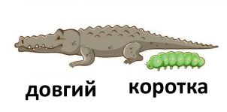

Середня група «Чомусики»
(5-й рік життя)
Порівняння предметів за величиною, масою, а також визначеннія віку людей
- Пізнання якісних і кількісних відношень відбувається на основі засвоєння протилежних парних ознак:
великий-малий,
високий-низький,
довгий-короткий,
широкий-вузький,
важкий-легкий,
молодший-старший

Slide 18
Середня група «Чомусики»
(5-й рік життя)
Орієнтування у часі й формування часових уявлень дітей
звернення до досвіду щодо зайнятості у певній часові проміжки з використанням відповідної термінології
Ознайомлення з часовими відношеннями «швидше-повільніше»
сприятиме розвитку первинних уявлень про тайм-менеджмент

Slide 19
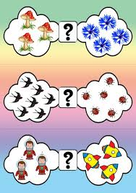
Середня група «Чомусики»
(5-й рік життя)
Формування уявлень дітей про множину предметів
здійснюється на основі практичних дій щодо групування предметів за якісною ознакою (двох груп предметів у межах п'яти)
в процесі практичної діяльності у грі побуті спостереженні

Slide 20
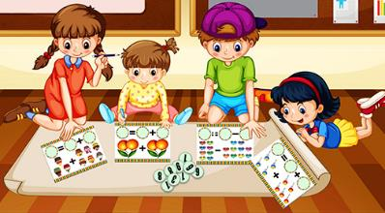
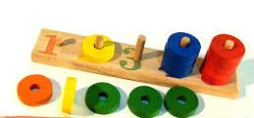
Середня група «Чомусики»
(5-й рік життя)
Вчіть дітей називати числа у межах п'яти у прямому та зворотному порядках, утворювати числа шляхом додавання 1 до попереднього числа.
- Вправляйте у засвоєнні та вживанні термінів: стоїть між, стоїть перед, стоїть за.
Рекомендовано пропонувати дітям ігри з цифрами в межах 10 на кубиках, картках, оперуючи сукупностями предметів, виконуючи операцію щодо їх об'єднання чи роз'єднання, так діти набувають уявлення про склад числа.

Slide 21

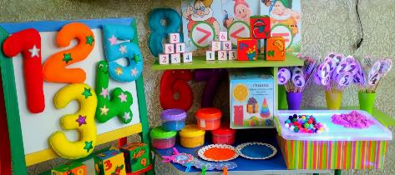
Старша група «Фантазери-мрійники», «Дослідники»
(6-й,7-й роки життя)
У дитини шостого року життя сприймання набуває більш цілеспрямованого характеру, розвивається здатність довільно запам'ятовувати глибше усвідомлюється значення математичного матеріалу, що вивчається.
Тому під час освітньої діяльності з формування елементарних математичних уявлень потрібно розширювати і поглиблювати знання та вміння дітей за рахунок інтегрованих занять, у яких поєднується зміст різних підрозділів Програми.

Slide 22


Старша група «Фантазери-мрійники», «Дослідники»
(6-й,7-й роки життя)
Формування уявлень про множину предметів рекомендується здійснювати у двох напрямах: щодо їх якісних ознак і кількісних відношень, а порівняння множин – за допомогою попарного зіставлення їх елементів.
Завдання порівняння предметів і множин можна ускладнювати, пропонуючи дітям два співвідношення – зростання або зменшення в упорядкованому ряді предметів (наприклад: предмет товщий, ніж попередній, але тонший, ніж наступний).

Slide 23

Старша група «Фантазери-мрійники», «Дослідники»
(6-й,7-й роки життя)
Вивчаючи з дітьми числа першого десятка, рекомендується опрацьовувати такі питання:
сприймання чисел на природних групах предметів і за малюнками;
утворення числа за допомогою додавання одиниці до попереднього;
ознайомлення з друкованими цифрами;
вправи на співвіднесення певної кількості предметів за відповідним числом;
порівняння чисел на основі попереднього порівняння відповідних груп предметів;
практичні дії на засвоєння складу чисел.

Slide 24
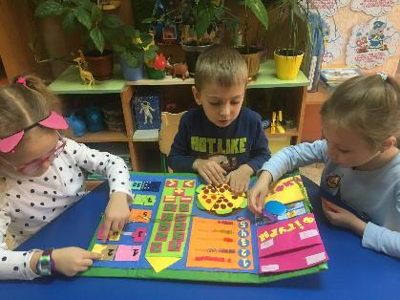
Вагомою складовою формування у дітей уявлень про числа і цифри, склад числа з двох менших є ознайомлення з монетами та купюрами.
Старша група «Фантазери-мрійники», «Дослідники»
(6-й,7-й роки життя)
Це завдання має інтегрований характер, оскільки є складовою економічного виховання.
Корисним буде вправляння дітей у складанні та розв'язуванні логічних задач, змістом яких є купівля та продаж товарів.

Slide 25
Старша група «Фантазери-мрійники», «Дослідники»
(6-й,7-й роки життя)
Формування уявлень про геометричні фігури
Робота з площинними фігурами
круг,
Робота з об'ємними фігурами
куб,
квадрат,
трикутник,
прямокутник
куля,
циліндр

Slide 26


Старша група «Фантазери-мрійники», «Дослідники»
(6-й,7-й роки життя)
У старшій групі діти ознайомлюються з поняттям «задача», її структурою, навчаються розв'язувати прості задачі на знаходження суми й остачі.
Обирайте найбільш ефективні форми роботи:
використання художнього слова (віршовані задачі, задачі-розповіді, задачі-жарти);
народну педагогіку (загадки, прислів’я), проблемні ситуації.

Slide 27
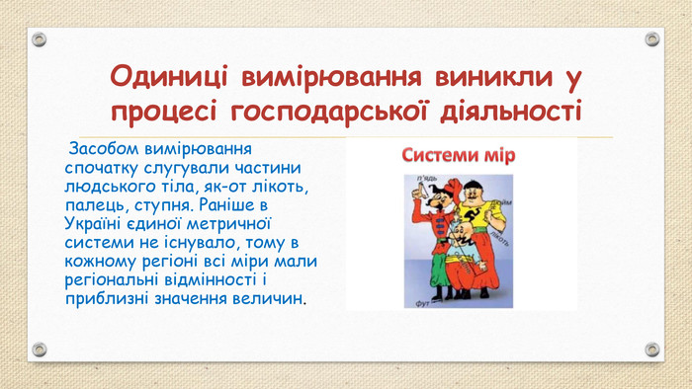
Ефективною формою роботи є
використання народної педагогіки: народна математика, як сукупність народних математичних знань та навичок, в основі якої лежать потреби практичної діяльності

Slide 28
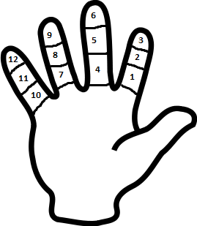
На Україні найдавнішими засобами лічби були пальці рук, різні дрібні предмети.
Так, при лічбі на пальцях, їх називали «колодочками» на одній руці налічували 15 колодочок.

Slide 29
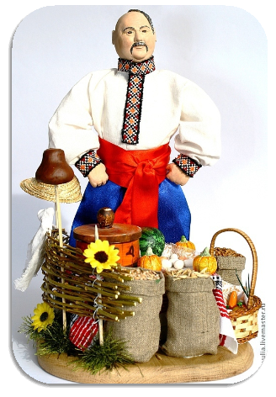
З предметів використовували картоплини, квасолинки, палички.
Парами лічили худобу, птицю, хатнє добро

Slide 30
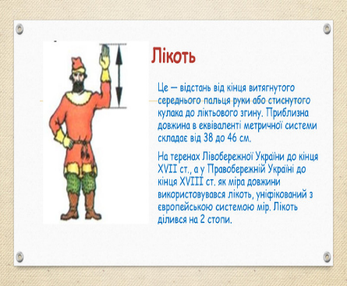
Основні міри – «лікоть», «п’ядь», «ступня», «сажень», «крок». «Лікоть» - відстань між локтевим суглобом і кінцем стиснутого кулака («п’ястуха») людини середнього зросту – становив 45-50 см.
.

Slide 31
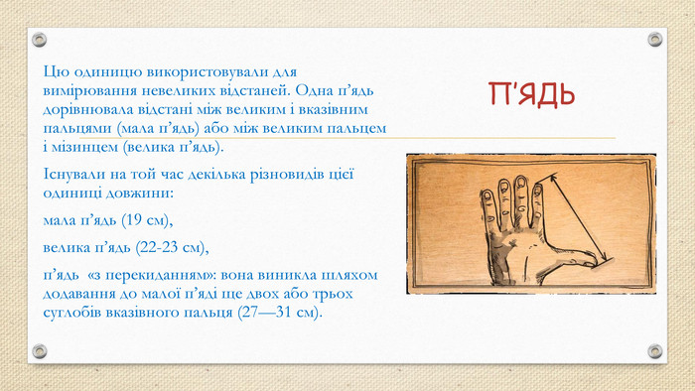
«П’ядь» розділялась на «мала п’ядь» - відстань між розставленими великим і вказівними пальцями (19 см). «велика п’ядь» - між великим пальцем і мізинцем (21-23 см)

Slide 32
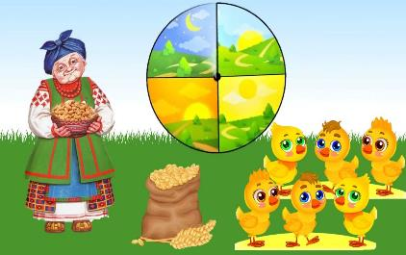
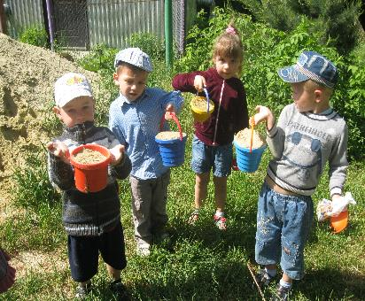
Ці знання можна успішно застосовувати з дітьми як на заняттях,
так і на прогулянці,
під час ігрової діяльності

Slide 33

Пам'ятайте
Основна роль вихователя у сенсорному та математичному розвитку дітей в сучасних умовах полягає у створенні умов за яких можливо надавати допомогу кожній дитині, розкрити її потенціал та навчити самостійно пізнавати світ, бо основним чинником розвитку дошкільників є його власна діяльність.
Здійснюйте сучасні підходи до логіко-математичного розвитку.
Змінюйте свою роль з інформатора («Слухайте мене, робіть зі мною») на фасилітатора, який дає дітям змогу набувати власний досвід у пошуку й опрацюванні інформації.

Slide 34

Список використаних джерел:
1. Дитина. Освітня програма для дітей від 2 до 7 років. Науковий кер. Проекту Огнев’юк В.О. (Лист ІМЗО від 14.07.2020 №21.1/12-Г-572. Лист МОН від 23.07.2020 №1/11-4960).
2. Методичні рекомендації до Освітньої програми для дітей від 2 до 7 років «Дитина» /наук.ред. Г.В. Бєлєнька, О.А. Половіна, І.В. Кондратець; авт.кол.: Г.В. Бєлєнька, О.Л. Богініч, В.М. Вертуніна, К.І. Волинець та ін. – К.: ТОВ «АКМЕ ГРУП», 2021.
3. Педрада. Платформа освіта. Освітня програма «Дитина»: коротко про головне. https://oplatforma.com.ua/article/2326-programa-ditina»

Slide 35


